Slide 1
調達仕入システム要件定義書
見積回答

Slide 2
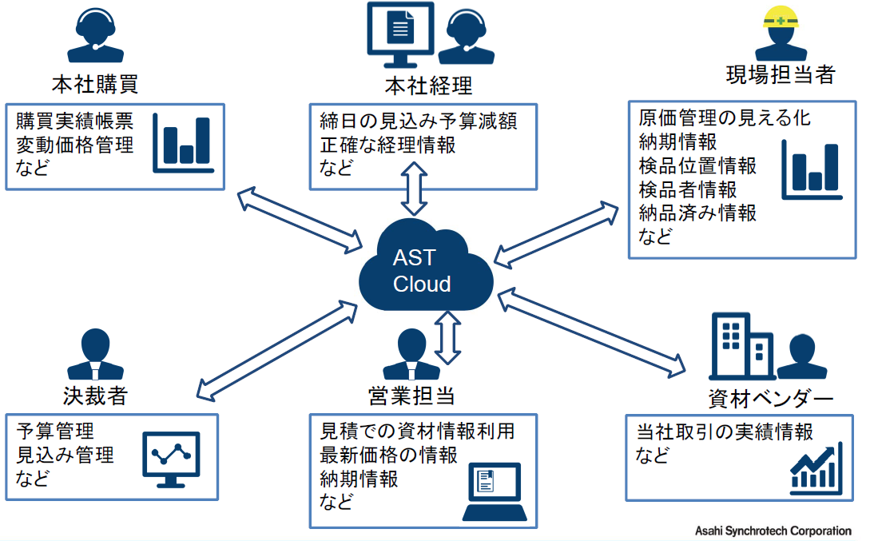
プロジェクトスコープの確認

Slide 3






プロジェクトのスコープ
調達情報全体を管理するデータベース。
見積依頼先や各種日付、ステータスを管理。
施主・仕入先等関連企業を管理
取引先
ヘッダステータスにて注文全体を管理
・承認前・承認済・見積依頼中
・仕入先決定・注文済・全数納入済
・請求済 等・・・
調達
ヘッダ
関連企業の担当者を管理。
各メール配信先となる。
明細ステータスにて部材別ステータスを管理
・注文前・注文済・部分仕入・全数仕入
等・・・
取引先
責任者
請求書照合画面
調達
明細
見積
回答
OCRリーダーにて仕入先からの請求書を読み、支払予定金額とのチェックを行う。
見積入力
仕入先
調達明細に対して見積依頼を受けた仕入先は見積回答情報を入力する。
購買部門
部材
マスタ
在庫
管理
仕入
履歴
仕入画面
入出庫画面
施工現場のマスタ
※要件定義時不要と判断する可能性あり
場所
マスタ
GPS＋階数情報も付与した形で管理可能とする。
スキャンした調達番号から注文済部材を検索し、検品処理＋入庫処理を行う。
使用した場合の出庫処理や入力ミスの修正などにて使用。
現場担当

Slide 4










対象プロセス
A材発注プロセス
A材は対象プロセスなし
購買G
システムへ注文情報の入力
工事番号
品種×数量
主仕様入力
仕様書PDF添付
希望納入日・時間
納入場所（住所/GPS）
資材ベンダー選択
購買G
発注
注文番号自動設定
資材ベンダー
資材メーカー
注文受領
注文受領
資材ベンダー
注文ライブラリーよりQRコード付き納品書（出荷指示書）をプロットアウト
工事番号
品種×数量
希望納入日・時間
納入場所（住所/GPS）
注文番号

Slide 5







対象プロセス
B材発注プロセス(小口)
B材(小口)は対象プロセスなし
部品ライブラリーより選択
工事番号
品種×数量
希望納入日・時間
納入場所（住所/GPS）
資材ベンダー選択
資材ベンダー各社
現場担当者
修正情報の再入力
申請
否認の場合は理由及び修正点を連絡
本社購買
資材ベンダー及び部品ライブラリーの作成
各部品の単価を決定する
地域特性を決定する
最小納入数量を決定する
四半期毎に単価見直しする
決裁者
承認＝発注
注文番号自動設定
承認 or 否認
資材ベンダー
注文受領

Slide 6


対象プロセス
B材発注プロセス(大口)①
【2018/11/14】要件定義
・まとめ値引きは、ヘッダの金額に対して行われる
・掛率は明細単位で行われ、修正が発生する場合は、フリー項目に値を入力し、その値で計算するよう決定した
担当者
1 図面より資材集計
2 集計資材をシステムへ入力
3 集計表をプリントアウト
4 上長と相談の上引合数量を決定
5 集計内容の修正をシステムへ入力
担当者
システム入力
相談
本要件定義の対象プロセス
上長
担当者
各資材ベンダー
・仕切り率や掛け率の入力
or
・ まとめ値引き額の入力
購買G
1 ベンダー二社以上へシステムより見積依頼
2 ネゴ交渉の実施
3 各資材ごとに最安値のベンダーを選定
4 ベンダーを決定し納期含めシステムへ入力
担当者
ベンダーA
購買Gへ通知
ベンダーB
【2018/11/14】要件定義
運賃、出精値引きに関しては別明細にすることを決定した
最安値ベンダーの選定
購買G
ベンダーC
担当者へ通知

Slide 7
見積依頼から見積回答までの業務フロー
■要件定義のポイント
・AST様が検討していることを事前に把握する
・業務フローは限りなく単純に

Slide 8
調達までのフロー
■調達依頼から発注までのプロセス参照
システム
処理
マニュアル
処理
自動処理
分岐条件
帳票
ファイル
他フロー
連携
調達依頼者
B材
Start
1.1
調達依頼
A材
Start
決裁者・購買G
A材又はB材(小口)
1.6
仕入先決定
Chatter or Mail
NO
1.2
依頼内容受領
1.3
内容確認
承認OK
YES
B材(大口)
1.4
見積依頼先
入力(最大3社)
B材(大口)
【2018/11/14】要件定義
・見積完了はヘッダ単位で行うことを決定した
仕入先
B材(大口)の場合は、上長へ相談の後購買Gへの連絡がある。システムからの自動連絡を2段階に分けるか？
後述の【取引ステータス】にB材(大口)の場合は「上長承認」を入れる？
1.5
見積依頼
受領
見積
回答
1.7
注文受領
Chatter or Mail
Chatter or Mail
システム
調達ヘッダ
・明細
調達ヘッダ
・明細
調達ヘッダ
・明細
調達依頼
自動送信
見積依頼
自動送信
注文情報
自動送信

Slide 9
見積回答DB
■要件定義のポイント
・調達DB(ヘッダor明細)のどちらとリレーションを取るか
・見積回答DB必要な項目の定義

Slide 10
見積管理項目
調達ヘッダ
調達明細
項目名 | 更新区分
工事番号 | 非表示
調達番号 | 照会
区分 | 非表示
仕入先 | 照会
仕入先担当者 | 照会
発注日 | 非表示
納品先 | 照会
希望納期 | 照会
取引ステータス | 非表示
AST担当者 | 照会
AST決裁者 | 非表示
社内備考 | 非表示
備考 | 照会
【ログ】承認依頼日 | 非表示
【ログ】調達日 | 非表示
伝票税抜金額 | 非表示
伝票税額 | 非表示
伝票税込金額 | 非表示
項目名 | 更新区分
調達番号 | 照会
明細番号 | 照会
資材コード | 照会
資材名 | 照会
数量 | 照会
数量単位 | 照会
単価 | 入力
税抜金額 | 自動計算
税額 | 自動計算
税込金額 | 自動計算
明細ステータス | 非表示
納入済数 | 非表示
納入済フラグ | 非表示
社内備考 | 非表示
備考 | 入力
見積完了フラグ 確認：見積完了フラグチェック後保存でAST担当者へ | 入力
回答納期 | 入力
【2018/11/14】要件定義
項目追加

Slide 11
エラーチェック一覧
エラーチェック内容 | 用途や理由
単価入力なしで見積完了フラグ設定時 | 見積情報として体をなしていないから

